Slide 1
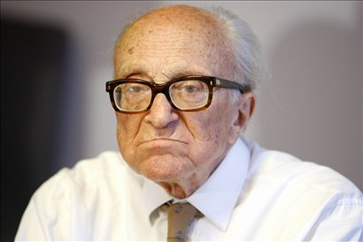
Mesto v zalivu
BORIS PAHOR

Slide 2
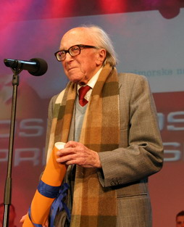
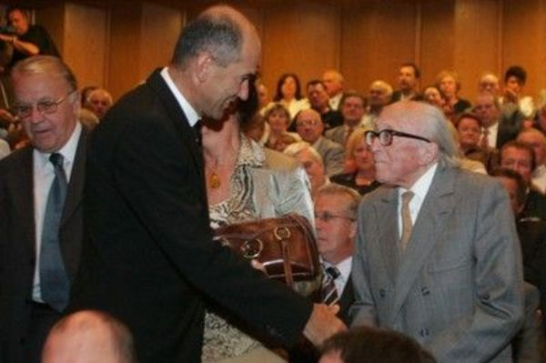
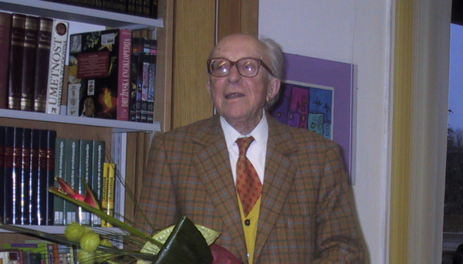
Življenjepis
Rojen v Trstu, 1913
Priča požigu slo. Narodnega doma
Udeležil narodnoosvobodilne vojne- slo.(2. sv. vojna)

Slide 3
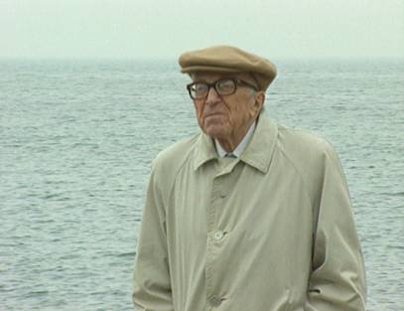
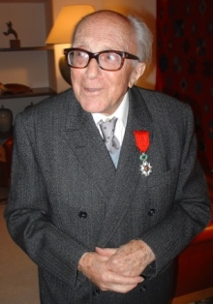
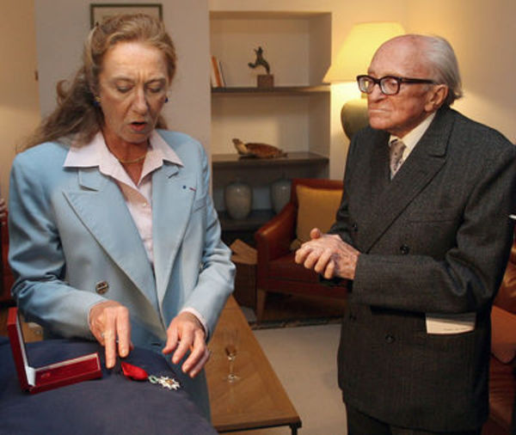
1 leto preživel tri nacistično kontracepcijska taborišča
Po vojni zagovarjal slo.demo. državo

Slide 4
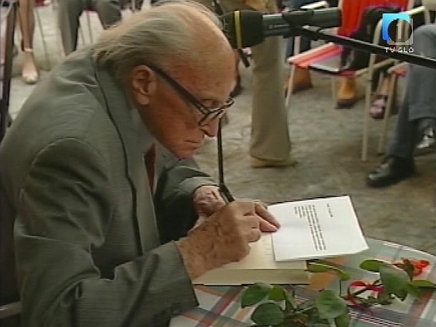
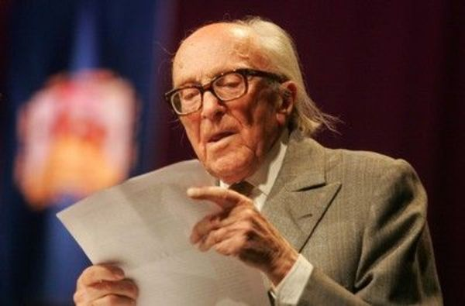
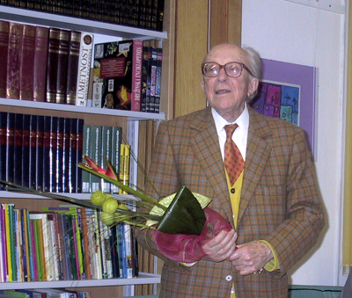
Literarna dela
Priznana v Franciji, Nemčiji,
ZDA, Španiji, na Finskem. . .
Naj bol znan zapis: NEKROPOLA, TRILOGIJA
Dela v nemščini,katalonščini, angleščini, srbohrvaščini, madžarščini. . .
Večkrat kandidat za Nobelovo nagrado
Prejel Prešernovo nagrado

Slide 5
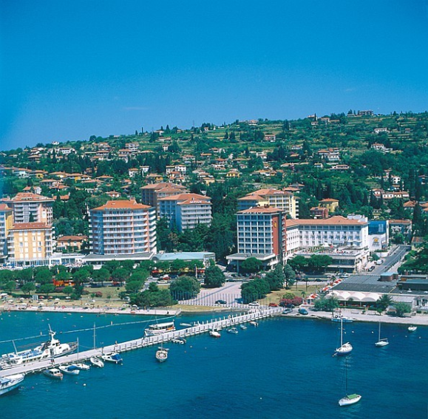
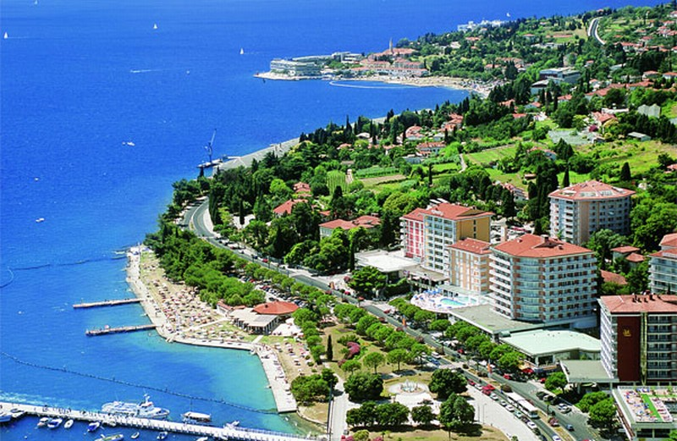
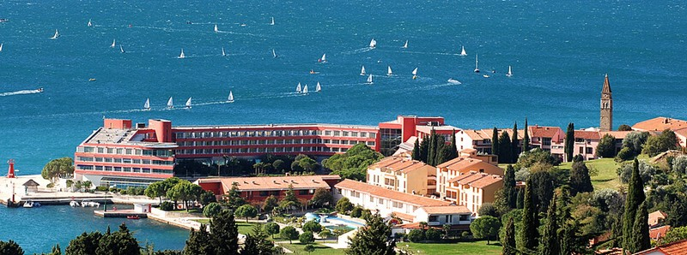
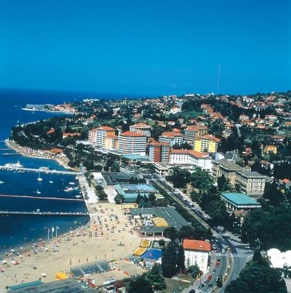
Mesto v zalivu

Slide 6
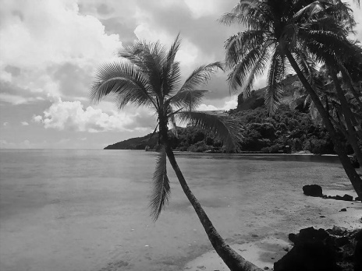
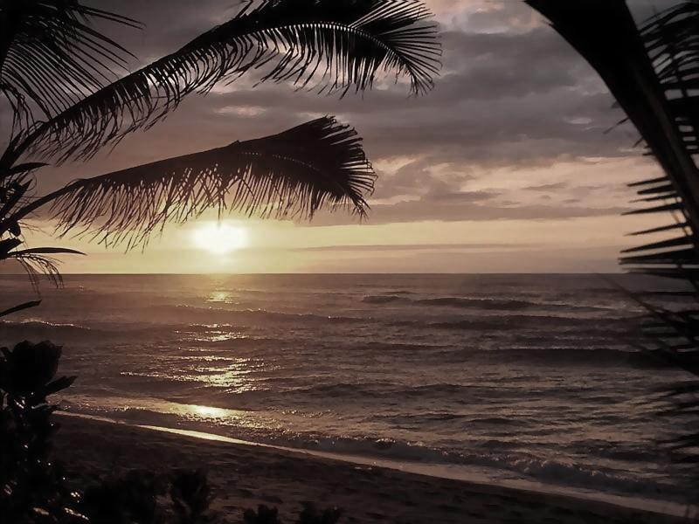
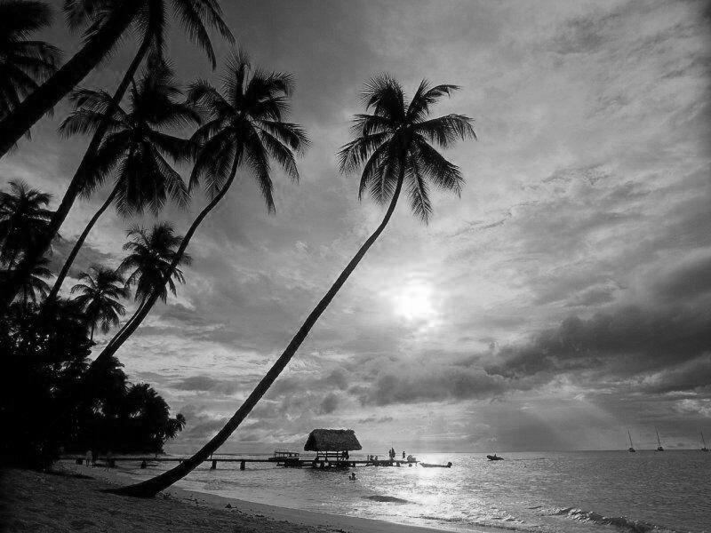
Avtobiografski roman
Taboriščno življenje med 2. sv. v.
Narodnostna usoda Slovencev
Ustvarjanje samopodobe Italije
Pojavlja se monolog
Poudarjen je dvogovor

Slide 7
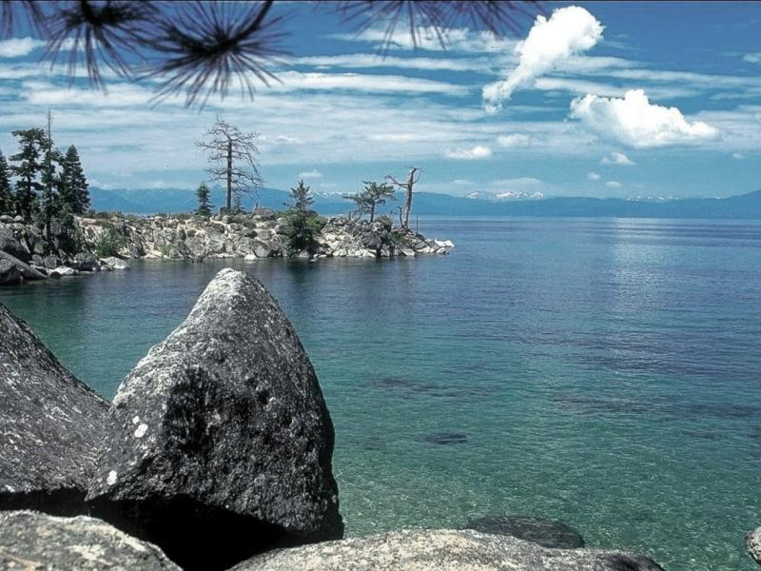
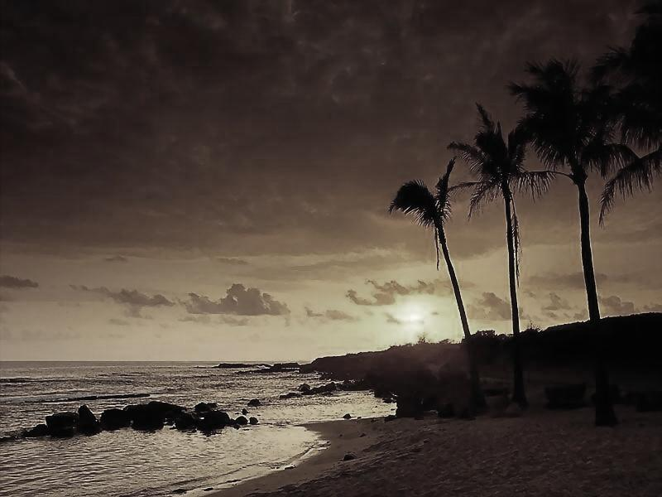
DOGAJANJE:
Od 18.-21. sept. 1943
TEMA:
Iskanje Italijanskih vojakov
MOTIV:
Beg pred smrtjo
Pot v svobodo

Slide 8
Hvala Vam za
pozornost
Literatura: internet, učbenik za slo.

